Slide 1


电子商务
基础与实务
第二章 网络零售

Slide 2

第一节 网络零售基础认知
中国电子商务网络零售经过不到二十年的发展，呈现“爆炸式”增长过程，由小到大、由低到高、由窄到宽、由“野蛮”到逐渐“规范”，经历了不断进化、扩展、丰富的生态演进过程。
目前，网络零售呈现出以阿里巴巴和京东为领头羊的“两超多强”的竞争格局，而行业规模经济特征也决定了行业集中度还会不断增强，行业纵横整合趋势还将加剧

Slide 3
NO.1
网络零售的概念

Slide 4

网络零售的概念
Online Retail
网络零售（Online Retail）是指交易双方以互联网为媒介进行的商品交易活动，即通过互联网进行的信息的组织和传递，实现了有形商品和无形商品所有权的转移或服务的消费

Slide 5
买卖双方通过电子商务（线上）应用实现交易信息的查询（信息流）、交易（资金流）和交付（物流）等行为
网络零售也称网络购物，包括B2C和C2C两种形式
企业与消费者之间的电子商务模式
消费者与消费者之间的电子商务模式
B2C
C2C
网络零售

Slide 6
NO.2
网络零售的优缺点

Slide 7
网络零售的优点
01
突破时空限制降低交易成本
02
突破信息和地域鸿沟
满足多样需求
03
突破店面限制产生长尾效应
04.
减少流通环节优化资源配置

Slide 8
网络零售的缺点
1.商品体验较差
2.拉新成本过高
3.客户响应不快
网络零售缺乏将实物商品呈现给消费者的真实接触途径，几乎都是凭视觉感知，无法像传统商业那样实现“视觉、听觉、触觉、嗅觉、味觉”的全面感受
以淘宝为例，注册卖家数量已经超过800万。尤其对新店而言，要想从800多万家店铺中脱颖而出，拉新成本不断升高
大部分的电商客户均追求极速的客户响应，延迟几秒的响应均会导致大量潜在客户流失

Slide 9
NO.3
网络零售的运营模式

Slide 10





商家自己运营
商家自己进行所有的电子商务运营，包括处理图片、发布信息、价格谈判、跟踪订单、物流发货、客户服务等，这种模式能够更直接的与买家进行沟通和服务，比如入驻第三方电子商务平台淘宝、天猫或者自营官方网站小米商城。商家进行所有电子商务运营的模式框架如下图所示：
物流
物流公司
信息流
处理图片，发布信息，价格谈判，跟踪订单，物流发货，客服服务
信息流
浏览、议价、下订单
购物网站
买 家
商 家
资金流
第三方支付

Slide 11
与购物网站合作
这种运营模式，商家只需提供产品与相关信息、资金，然后将产品入库到站点的仓库，其他的运营由网站完成，最后购物网点与网站结算。与购物网站合作的运营模式框架如下图所示：
资金流
信息流
信息流
浏览、、下订单
商 家
购 物 网 站
买 家
物流

Slide 12
NO.4
网络零售发展趋势——新零售

Slide 13
零
新
售
过去十年中国网络购物市场经历了最为快速的增长时期，增速保持在30%以上，其快速发展也冲击了超市、百货、大卖场等线下渠道。在此背景下，线下企业纷纷将互联网作为企业战略发展方向，探索互联网转型之路。而在线下企业探索线上业务之后，阿里巴巴、京东等电商巨头也开始布局线下
2016年马云在云栖大会提出线上线下深度融合的“新零售”，并阐述“新零售”的概念为，“未来，线下与线上零售将深度结合，再加现代物流，服务商利用大数据、云计算等创新技术，构成未来新零售的概念”

Slide 14
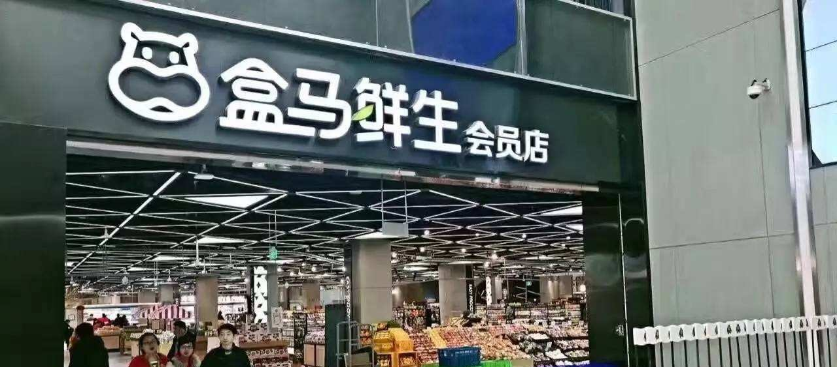

在“新零售”概念提出的一个月后，阿里巴巴收购了连锁超市三江购物，不断强化线下零售业务，并布局“新零售”。盒马鲜生是阿里巴巴对线下超市完全重构的新零售业态
与此同时，京东则通过入股永辉超市，同沃尔玛深度合作，及开设京东线下便利店等方式进行全渠道布局

Slide 15
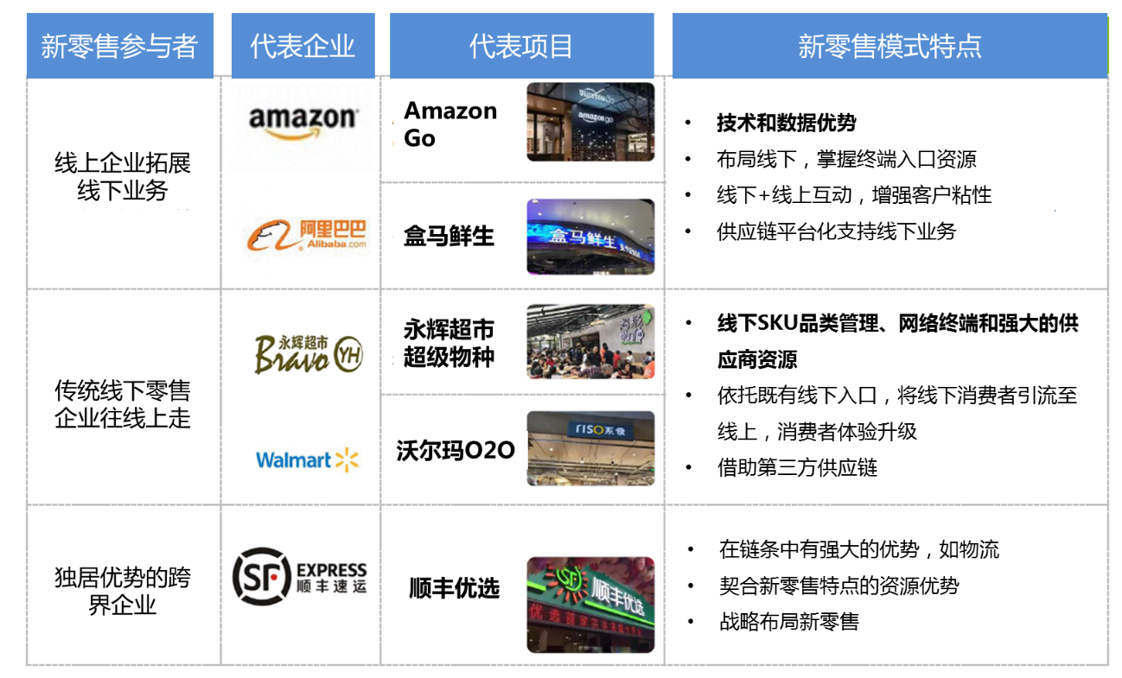
新零售对行业的影响极为深远，一方面改变消费者的习惯，另一方面引导商业层面创新、重塑商业格局。线上、线下和跨界企业都在积极参与新零售模式的探索

Slide 16
新零售模式下的消费者购物流程，是一种无缝全渠道的体验
消费者可能在任一媒介上看到自己感兴趣的商品广告，紧接着去电商网站搜寻相关商品，并到线下店进行试穿、体验等
如果线下店缺货，店员将以最快速度发出调货指令，现代化的仓储物流体系保证在短时间内可以将消费者购买的商品递送到家
如果整个消费流程令消费者满意，消费者可能会将这种商品购物体验分享至社交平台，从而影响到他周围人的购买决策
电商行业未来发展的渠道意味将越来越弱，更加回归零售本质，通过线上线下一体化服务和大数据提高精准推荐和配送效率，提升用户消费体验，留存并获取新的用户

Slide 17
第二节 网络零售三要素
网络零售平台及其规则一直在不断的变化，但是唯一不变的就是：销售额=流量（访客数）×转化率×客单价
网络零售运营三要素包括：流量、转化率及客单价

Slide 18
NO.1
流量

Slide 19
流量是电子商务运营的基础
流量计量单位常用到的有PV和UV
这里的流量，指单位时间内访问站点的独立客户数量，即UV独立访客
PV（访问量）
UV（独立访客）
Page View，即页面浏览量或点击量，用户每次刷新即被计算一次
Unique Visitor，访问网站的每个（电脑/移动）客户端为一个访客

Slide 20
流量分类
移动流量
1
2
PC流量
网络零售的流量从端口来分，有PC流量和移动流量。目前移动流量已经成为流量的主流，以当前最大的网络零售平台淘宝为例，移动端流量已经占总流量的90%以上

Slide 21
流量的导入
流量的导入可以从多方面入手，主要包括站内流量、站外流量、客户信息的导入。站内的流量，有推广及免费活动报名两个方面，推广包括了软广与硬广。自然搜索流量在所有流量中是较为常态稳定的。针对单款产品打造合理的店铺流量框架，爆款的多方流量的支撑，是良性运营的先决条件

Slide 22
NO.2
转化率

Slide 23

转化率
转化率是指所有到达网站/页面并产生购买行为的人数和所有到访人数的比率
转化率计算公式
转化率=（产生购买行为的客户人数/所有到达店铺的访客人数）×100%

Slide 24
转化率通常说的是全店转化率，是对选品、视觉、服务能力的一个综合反馈
静默转化率
静默转化率是未经过询单沟通直接下单的比率，主要考察页面视觉卖点详情是否清晰，能否直接打动消费者
转换率还包括静默转化率和询单转换率
询单转化率
询单转化率是成交人数与询单人数之比，询单转化率主要反映的是客服的专业能力

Slide 25
NO.3
客单价

Slide 26
客单价
客单价
客单价是指平均每个用户的成交金额。客单价在很大程度上代表着网店消化流量的能力，是网店业绩提升的关键指标

Slide 27
1.关联营销
关联营销也叫关联销售，是指一个宝贝页面同时放了其他同类、同品牌、可搭配等有关联的宝贝，由此让客户多浏览，以便扩大成交几率
2.活动刺激
例如设置满减活动、满多少享受包邮、买一送一等活动，以勾起消费者的购买欲
从淘宝运营的角度来看，提高客单价主要会通过以下四个方面来实现：关联营销、活动刺激、提升购买频率、老客户传播
3.提升购买频率
对老客户进行分类汇总，整理客户消费习惯、消费金额、购买频率和消费喜好等，进行有针对性的客户服务，提升客户黏度和购买频率
4.老客户传播
最好的销售员就是客户。利用各种社会化媒体鼓励客户分享传播，扩大影响范围

Slide 28
第三节 网络零售数据分析
卖家收集和整理网店数据，通过清晰明确的思路进行分析，找出网店运营的问题所在，并制定最佳方案进行解决才是当前电子商务网络零售运营的重点

Slide 29
NO.1
数据分析及其价值

Slide 30

数据分析的概念
数据分析是指用适当的统计分析方法对收集来的大量数据进行分析，提取有用信息、形成结论，并对数据加以详细研究和概括总结的过程
通俗来讲数据分析就是基于商业目的，进行收集、整理、加工和分析数据，提炼有价值信息的过程

Slide 31
知识
互联网包含各种数据，需要对这些数据进行记录并整理，这些可不是一个简单事情，将海量数据进行整理形成报表进行分析发现其中包含的信息，在从这些信息中总结规律制定方案产生知识
总结规律并制定方案
信 息
合成报表并进行分析
数 据
采集记录并整理数据

Slide 32
数据分析的价值
数据分析可以帮助人们做出判断，以便采取适当的行动
网络零售数据分析的意义在于：
发现问题，并且找到问题的根源，最终通过切实可行的方法解决存在的问题；基于以往的数据分析，总结发展趋势，为网络营销决策提供支持

Slide 33
NO.2
网络零售的指标体系

Slide 34
网络零售的指标体系
总量指标
01
1.销售额
2.销售量
3.浏览量（PV）
4.访客数（UV）
相对指标
网络零售
1.转化率
2.客单价
3.访问深度（PV/UV）
02

Slide 35
总量指标
1.销售额
某一特定时间段内店铺的整体销售额
2.销售量
销售量是指企业在一定时期内实际销售出去的产品数量
3.浏览量（PV）
网店各页面被浏览的次数。同一个用户多次打开一个页面，浏览量就累计增加。浏览量显示了网店页面访客访问的次数多少，浏览量越大表示网店被浏览的次数越多
4.访客数（UV）
网店各页面被访问的用户数。同一个用户多次打开一个页面，该页面的访客数不会累加。访客数代表的是单纯的访客多少，访客数越大，代表网店流量越大

Slide 36
相对指标
成交客户数/访客数。全店成交转化率越大，说明网店在内在优化方面做得越好
在单品价格一样的情况下，可通过促进消费者购买多件来提高客单价
访问深度是指用户在一次访问内访问的网店页面数量，页数越多表示访客的访问深度越深，网店页面对客户的吸引力越大
转化率
客单价
访问深度

Slide 37
NO.3
数据分析的方法和流程

Slide 38
1
确认获取数据的目的
objective
大数据时代，网络零售也一样可以有效利用数据来合理地优化网店的管理和运营，而且可以借助多种便捷的工具进行数据统计和分析。在采集、整理数据时，首先必须明确获取数据的目的，如为了筛选出客户更加喜欢的商品上架到网店，亦或是为了全面解读某一活动的效果、某段时间内流量下降的原因、某段时间转化率降低的原因等等。只有目的明确，才能有针对性地解决问题

Slide 39
2
收集数据
01
02
03
04
网站后台的数据
搜索引擎的数据
统计工具的数据
调查问卷收集的数据

Slide 40




3
量化分析
对比分析
因果分析
+
+
分析不只是对数据的简单统计描述，而是在数据中发现问题的本质，然后针对确定的主题进行归纳和总结。常用的分析方法有以下几种：
01
02
03
04
+
趋势分析
+
关联分析

Slide 41
4
提出方案
将数据量化分析的结果进行汇总、诊断，并提出最后的解决方案
评估描述
编制统计图表
提出观点
演示文档
对评估情况进行客观描述，用数据支持自己的观点
运用柱状图和条形图对基本情况进行更清晰的描述；运用散点图和折线图表现数据间的因果关系
根据现实情况的数据分析，提出自己的观点，预判网站的发展趋势，给出具体的建议性的改进措施
基于以上三点进行归纳总结，列出条目，制作一份详细的演示文档，能够演示和讲解给部门领导

Slide 42
5
优化改进
根据改进措施的实施，及时了解运营数据相应的变化，不断优化和改进，不仅仅要治标，而且要治本，使同类的问题不再出现；持续的监控和反馈，不断寻找能从最根本上解决问题的最优方案

Slide 43
NO.4
数据分析工具

Slide 44
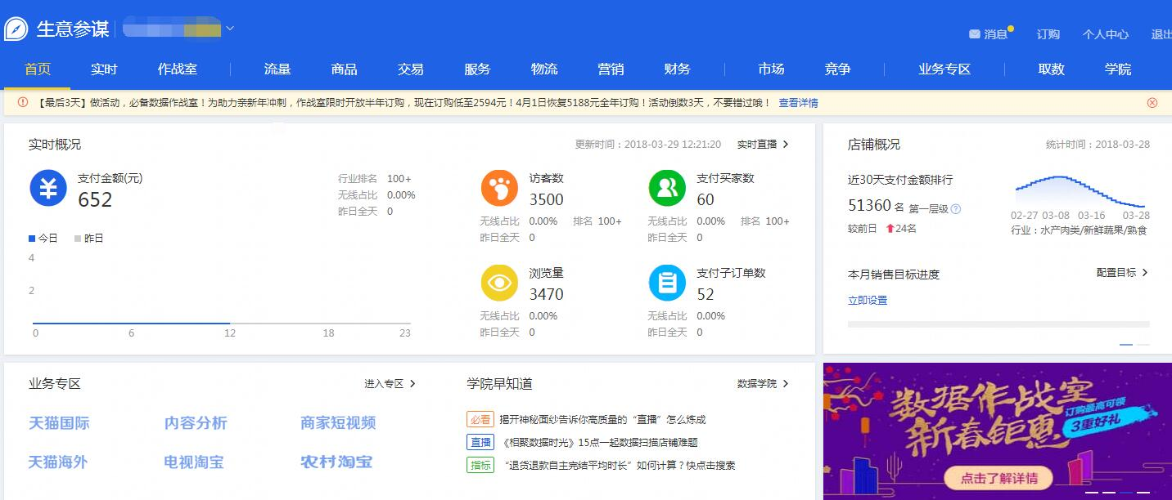
生意参谋
生意参谋是淘宝网官方提供的综合性网店数据分析平台，为天猫、淘宝卖家提供流量、商品、交易等网店经营全链路的数据展示、分析、解读、预测等功能

Slide 45
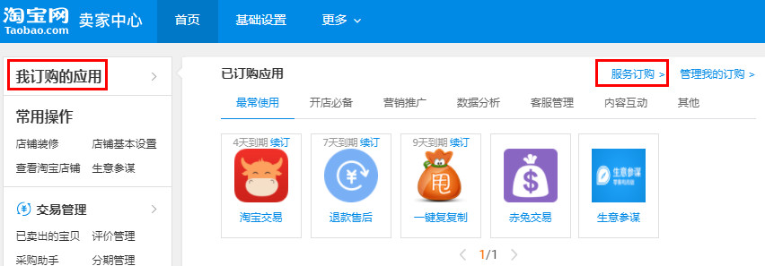
生意经
生意经帮助卖家对本店和行业数据进行多方位分析，助力优化标题、筛选上架时间、提升搜索排名等，也是淘宝、天猫卖家常用的第三方网店数据分析软件之一
从卖家中心的“我订购的应用”-“服务订购”中进入服务市场，直接搜索“生意经”，在显示的结果中进行筛选购买

Slide 46
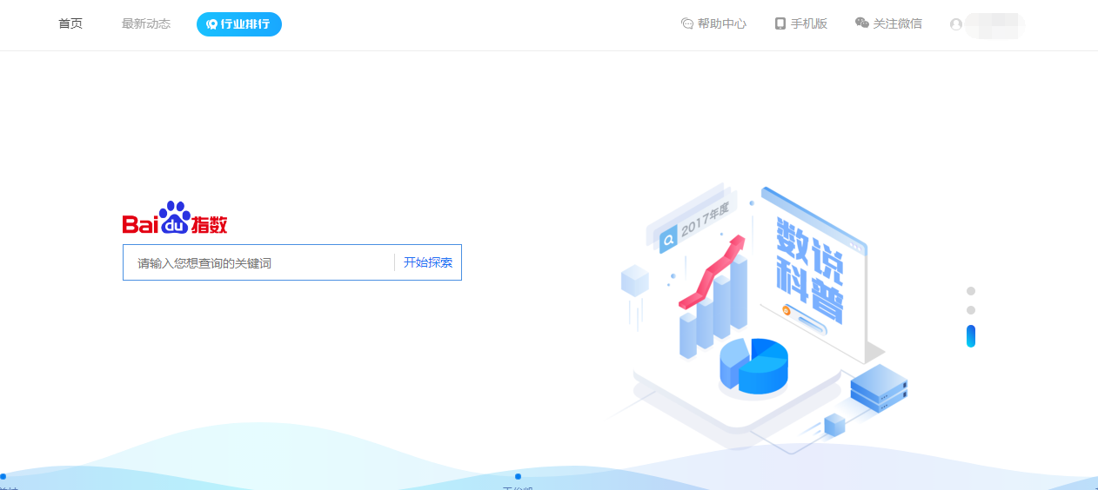
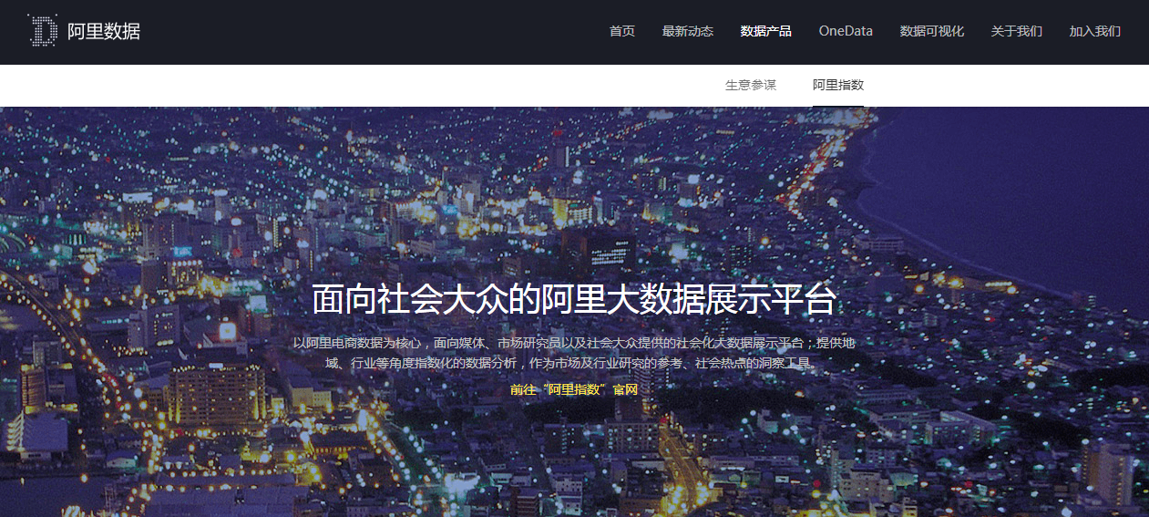
其他数据分析工具
百度指数：index.baidu.com
阿里数据：dt.alibaba.com

Slide 47
感谢聆听
THANK YOU

